Slide 1
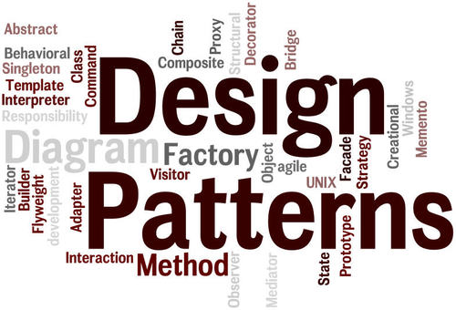
Mẫu Prototype
Nhóm 03
21522553 – Lê Hồng Sơn
21522495 – Nguyến Hoàng Minh Quân

Slide 2
Nội dung
Tổng quan
Tên
Mô tả ngắn về mẫu
Phân loại
Ngữ cảnh/trường hợp sử dụng
Cấu trúc mẫu và mô tả + ví dụ minh họa
Các bước hiện thực mẫu + code minh họa
Ưu điểm
Nhược điểm
Liên quan đến các mẫu khác

Slide 3
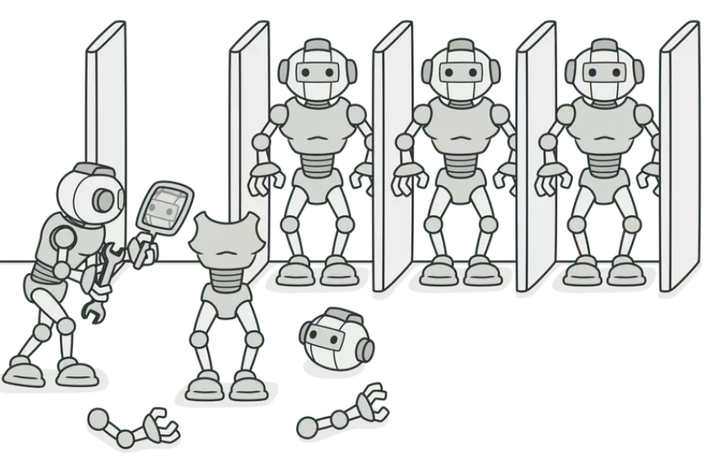
1. Tổng quan
Tên mẫu: Prototype
Mô tả:
Mẫu Prototype được dùng để tạo ra các đối tượng mới dựa trên một đối tượng gốc đã tồn tại, thay vì tạo ra một đối tượng mới từ đầu.
Ý tưởng chính của mẫu Prototype là sử dụng một đối tượng gốc (prototype) làm mẫu để sao chép và tạo ra các đối tượng mới một cách hiệu quả.
Phân loại: Creational pattern

Slide 4
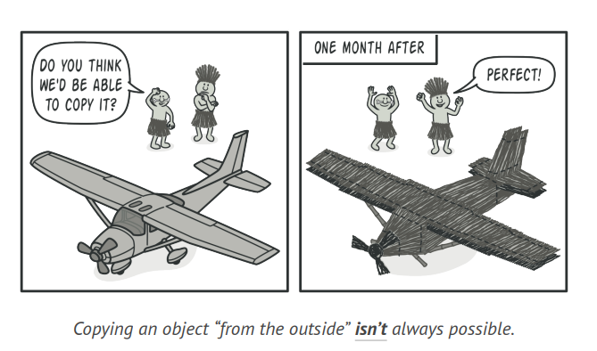
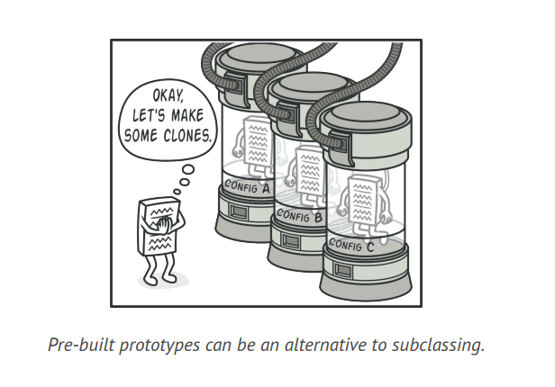
2. Ngữ cảnh/trường hợp sử dụng

Slide 5
2. Ngữ cảnh/trường hợp sử dụng
Trường hợp sử dụng:
Khi việc tạo một object tốn nhiều chi phí và thời gian trong khi bạn đã có một object tương tự tồn tại.
Khi không biết trước lớp cụ thể của đối tượng
Tránh việc tạo ra nhiều lớp con để tạo ra các đối tượng khác nhau
Khi muốn tạo ra các đối tượng có tính chất nguyên mẫu

Slide 6
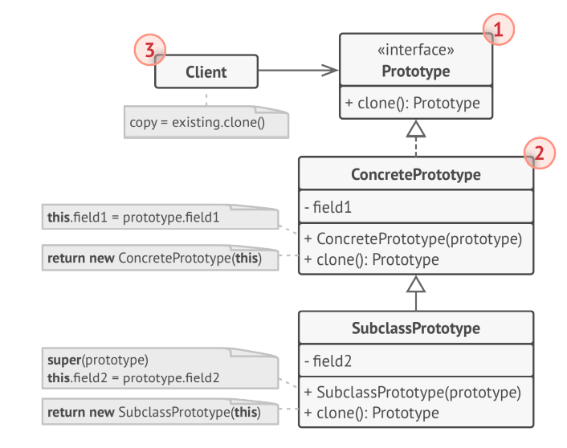
3. Cấu trúc mẫu và mô tả

Slide 7
3. Cấu trúc mẫu và mô tả
Các thành phần:
Prototype Interface
Định nghĩa các phương thức cần thiết cho việc sao chép các đối tượng.
Thường chứa một phương thức để sao chép chính đối tượng đó
Concrete Prototype
Triển khai các phương thức trong Prototype Interface
Xác định cách thực hiện quá trình sao chép đối tượng của chính nó.
Thường bao gồm một phương thức để tạo ra một bản sao mới của đối tượng hiện tại. Phương thức này thường được gọi là clone()
Client: tạo ra một đối tượng mới bằng việc yêu cầu một kiểu mẫu để sao chép của nó.

Slide 8
4. Code minh họa
public class Person
{
…
//Các object con bên trong chỉ được copy reference. Nghĩa là chỉ nhân bản được value type.
public Person ShallowCopy()
{
return (Person)this.MemberwiseClone();
}
…
}

Slide 9
5. Ưu điểm
Thêm và loại bỏ lớp concrete lúc run-time:
Khởi tạo object mới bằng cách thay đổi attribute
Khởi tạo object mới bằng cách thay đổi cấu trúc
Giảm việc phân lớp

Slide 10
5. Ưu điểm
Thêm và loại bỏ lớp concrete lúc run-time:
Prototype pattern cho phép đăng ký và loại bỏ các nguyên mẫu tại thời điểm run-time, giúp hệ thống linh hoạt hơn trong việc thay đổi cấu trúc.

Slide 11
5. Ưu điểm
Khởi tạo object mới bằng cách thay đổi attribute:
Prototype pattern giúp linh động hóa quá trình khởi tạo object bằng cách thay đổi một số attribute của object. Điều này giúp giảm số lớp cần tạo ra, làm cho hệ thống trở nên linh hoạt hơn.

Slide 12
5. Ưu điểm
Khởi tạo object mới bằng cách thay đổi cấu trúc:
Hỗ trợ khởi tạo object từ các cấu trúc khác nhau thông qua việc copy một nguyên mẫu từ một "cấu trúc" khác. Điều này hữu ích khi xây dựng hệ thống từ nhiều phần và các phần con.

Slide 13
5. Ưu điểm
Giảm việc phân lớp:
Prototype giúp giảm số lớp và sự phức tạp của cây thừa kế, làm cho hệ thống trở nên đơn giản hơn. Điều này đặc biệt quan trọng khi hệ thống có quá nhiều class và cây thừa kế phức tạp.

Slide 14
6. Nhược điểm
Clone các object phức tạp có phụ thuộc vòng (Circular Reference):
Việc clone các object có mối quan hệ phụ thuộc vòng có thể gặp khó khăn và tạo ra vấn đề về quản lý bộ nhớ. Điều này đặc biệt quan trọng khi cần xử lý các tình huống phức tạp trong việc clone object.
Khó khăn trong việc implement Clone() cho mỗi lớp con:
Đôi khi, việc phải implement mỗi phương thức Clone() cho từng lớp con của Prototype có thể làm tăng độ phức tạp của mã nguồn và đòi hỏi sự cẩn thận trong việc xử lý các tham chiếu và object nội hàm của chúng.

Slide 15
7. Liên quan các mẫu khác
Nhiều thiết kế bắt đầu bằng cách sử dụng Factory Method và phát triển theo hướng Abstract Factory, Prototype hoặc Builder (linh hoạt hơn nhưng phức tạp hơn).
Prototype có thể hữu ích khi bạn cần lưu các bản sao của Commands vào lịch sử.
Các thiết kế sử dụng nhiều Composite và Decorator thường có thể được hưởng lợi từ việc sử dụng Prototype. Áp dụng pattern cho phép clone các cấu trúc phức tạp thay vì xây dựng lại chúng từ đầu.
Prototype không dựa trên tính kế thừa, vì vậy nó không có nhược điểm của kế thừa. Mặt khác, Prototype yêu cầu khởi tạo cloned object phức tạp

